Slide 1
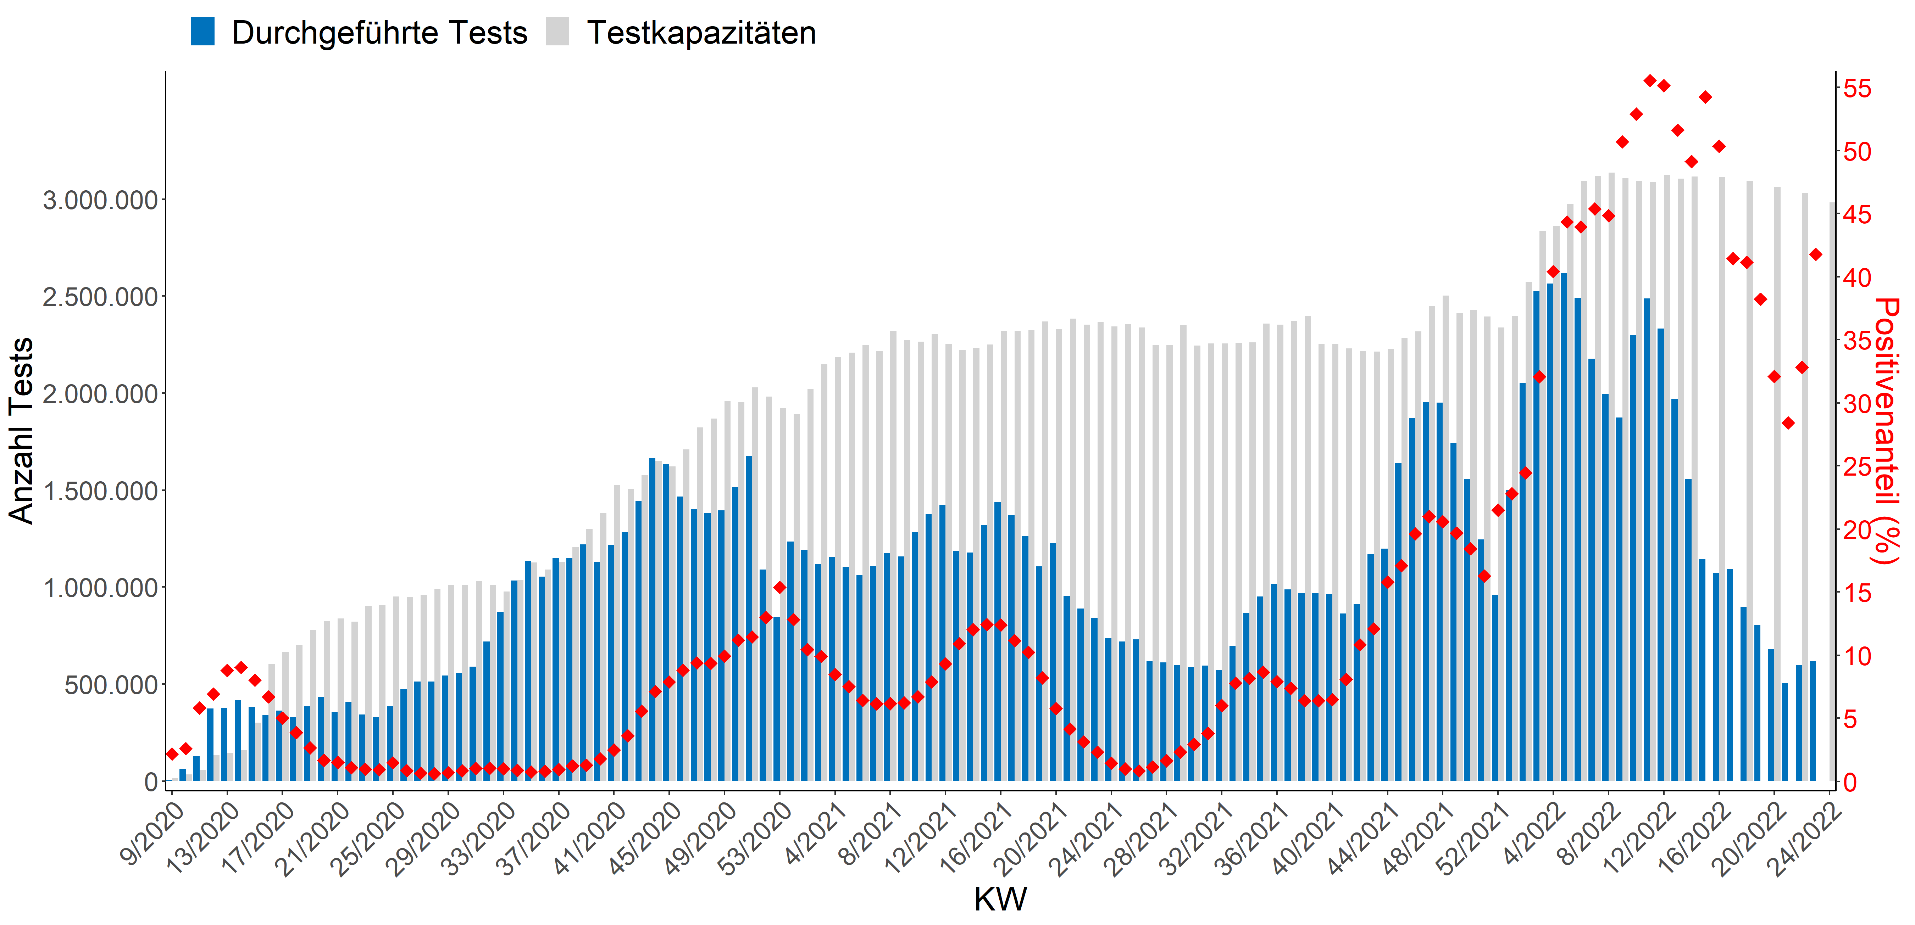
Testanzahl und –Kapazität

Slide 2
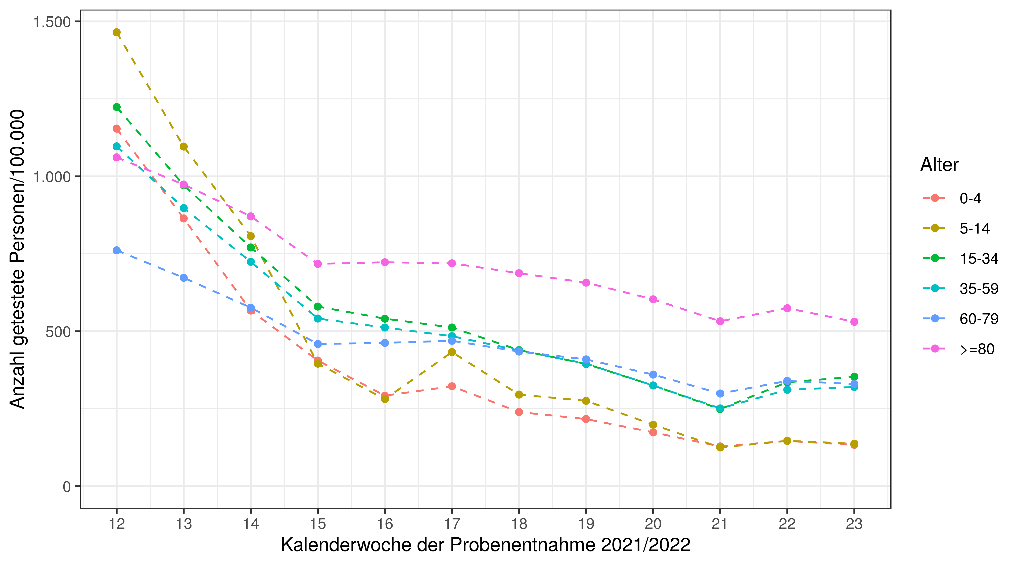
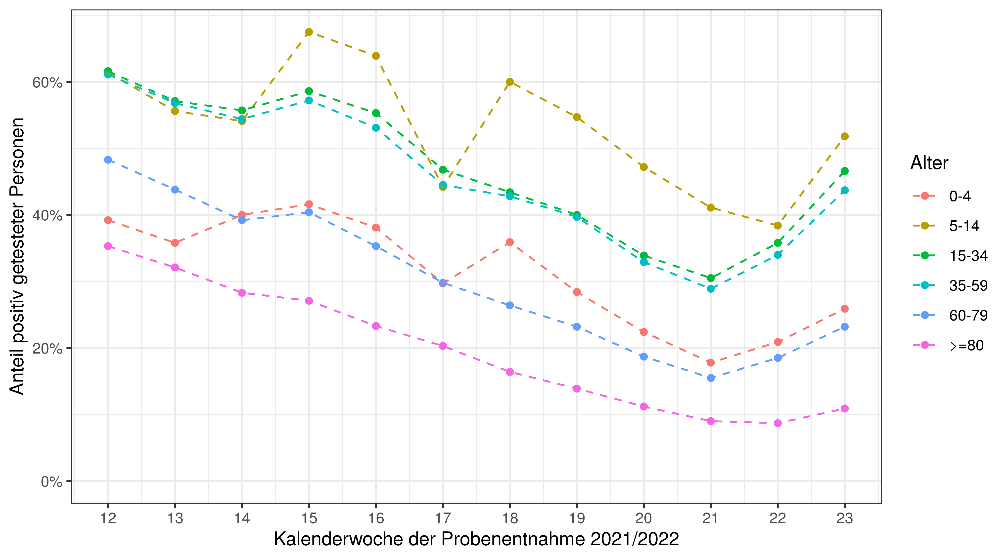
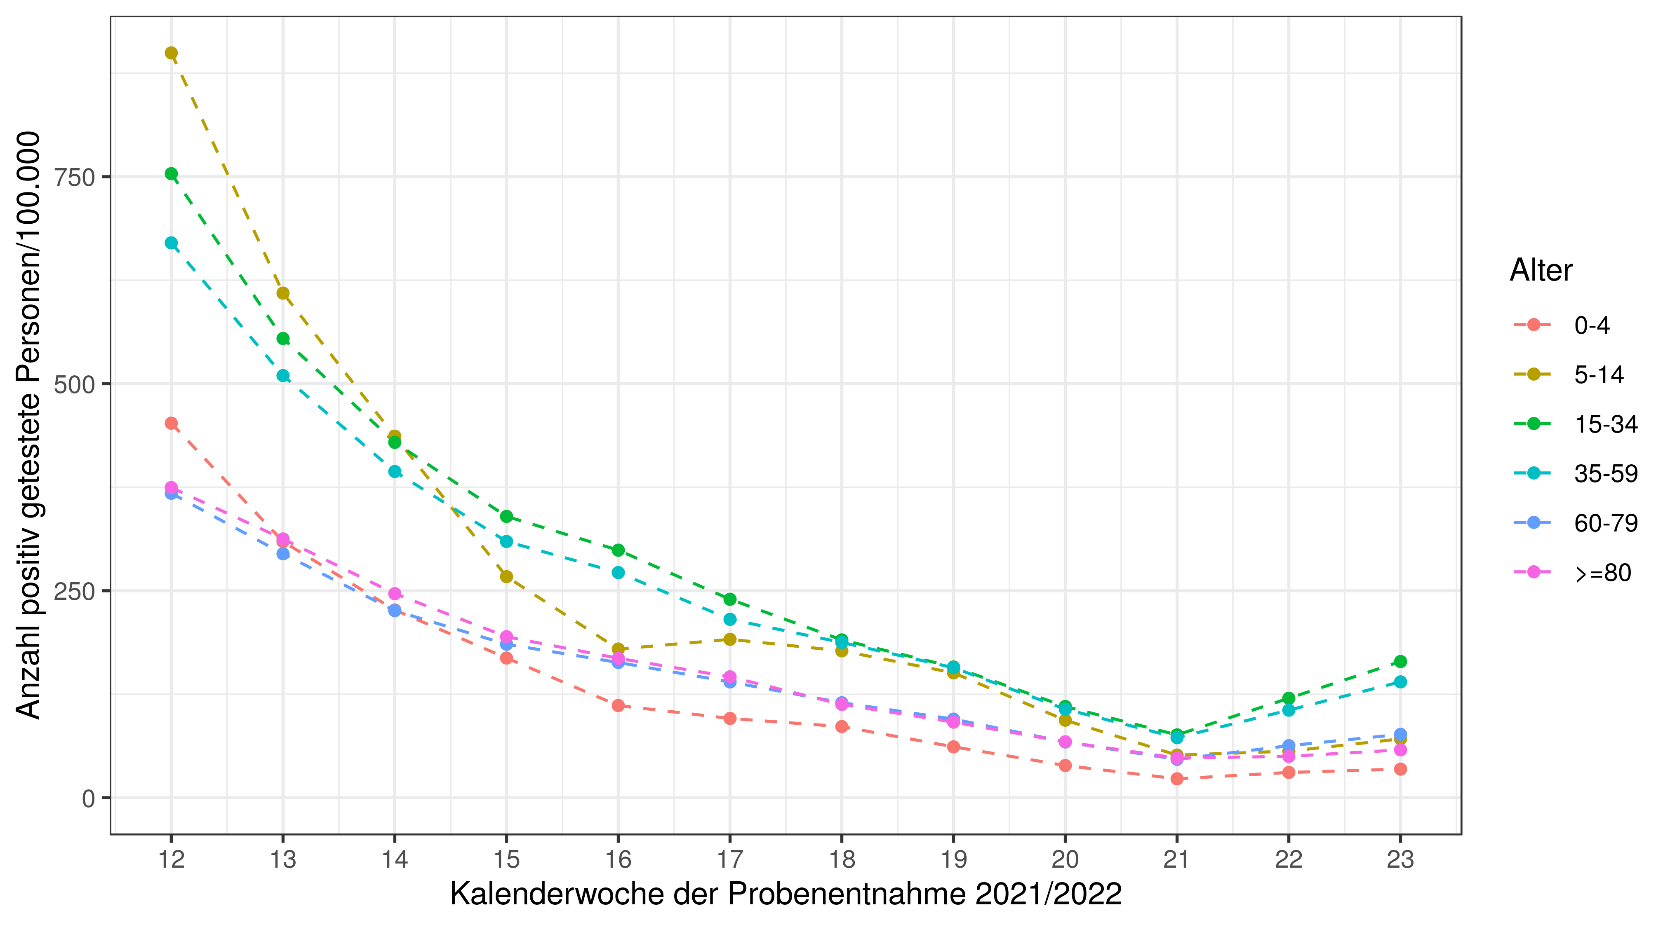
Datenstand 14.06.2022
Anzahl der Testungen pro 100.000 Einwohner nach Altersgruppe und Woche
Positivenanteile nach Alters-gruppe und Woche
Anzahl POSITIVE Testungen pro 100.000 Einwohner nach Altersgruppe und Woche

